Slide 1




ĐỒ ÁN TỐT NGHIỆP
Sinh viên thực hiện: Nguyễn Thanh Bình
GV hướng dẫn: ThS. Nguyễn Đình Tuệ
Đại Nam, ngày 11 tháng 06 năm 2024

Slide 2
ĐỀ TÀI:
XÂY DỰNG WEBSITE CỬA HÀNG CHO CHUỖI CỬA HÀNG BÁN GIÀY THỂ THAO SỬ DỤNG LARAVEL VÀ NUXTJS

Slide 3
Nội dung
1
TỔNG QUAN ĐỀ TÀI
Lý do chọn đề tài, Mục đích, Công nghệ đã sử dụng
2
PHÂN TÍCH THIẾT KẾ
Tổng quát
Các tác nhân của hệ thống, use case tổng quát và sơ đồ thực thể liên kết
3
KẾT QUẢ ĐẠT ĐƯỢC
Những thành tựu dạt được
Nguyễn Thanh Bình
Slide: số….

Slide 4







Lý do chọn đề tài
Nguyễn Thanh Bình

Slide 5
Lý do chọn đề tài
Vận dụng những kiến thức đã học về PHP để xây dựng một Website online nhằm phục vụ khách hàng có nhu cầu mua giày một cách tiện lợi và nhanh chóng
Mong muốn đáp ứng được nhu cầu mua sắm trực tuyến trong lĩnh vực giày thể thao
Giúp tối ưu hoá chi phí, nâng cao hiệu quả kinh doanh. Dễ dàng quản lý cửa hàng
Quảng bá được hình ảnh, nâng tầm thương hiệu và uy tín cho cửa hàng
Nhu cầu thị trường lớn, do đó nhu cầu về giày thể thao luôn ổn định và có tiềm năng tang trưởng
Nguyễn Thanh Bình
Tăng trải nghiệm cho người mua từ đó tăng doanh thu cho cửa hàng đồng thời giúp người quản trị quản lý cửa hàng một cách dễ dàng

Slide 6
Quảng bá được hình ảnh, nâng tầm thương hiệu và uy tín cho cửa hàng
Mục tiêu
Mong muốn đáp ứng được nhu cầu mua sắm trực tuyến trong lĩnh vực giày dép nam
Vận dụng những kiến thức đã học về PHP và Nuxtjs để xây dựng một Website online nhằm phục vụ khách hàng có nhu cầu mua giày một cách tiện lợi và nhanh chóng
Tăng trải nghiệm cho người mua từ đó tăng doanh thu cho cửa hàng đồng thời giúp người quản trị quản lý cửa hàng một cách dễ dàng
Giúp tối ưu hoá thời gian cho khách hàng trong cuộc sống
Nguyễn Thanh Bình
Giúp tối ưu hoá chi phí, nâng cao hiệu quả kinh doanh. Dễ dàng quản lý cửa hàng

Slide 7
Công nghệ sử dụng
NuxtJS
Laravel PHP
phpMyAdmin
Nguyễn Thanh Bình

Slide 8



Xác định Actor của hệ thống
2.PHÂN TÍCH VÀ THIẾT KẾ HỘ THỐNG
Các tác nhân của hệ thống
Use case tổng quát
Sơ đồ thực thể liên kết
Khách hàng
Quản trị viên

Slide 9
Phân tích và thiết kế
Xác định Actor của hệ thống
ĐĂNG KÝ, ĐĂNG NHẬP
THÊM VÀO GIỎ HÀNG, CẬP
NHẬP GIỎ HÀNG, ĐẶT HÀNG
Sản phẩm, tin tức
Thông tin sản phẩm
Tìm kiếm sản phẩm
Sản phẩm theo danh mục
Quản trị viên
Khách hàng
Nguyễn Thanh Bình
QUẢN LÝ TÀI KHOẢN, THEO DÕI ĐƠN HÀNG

Slide 10
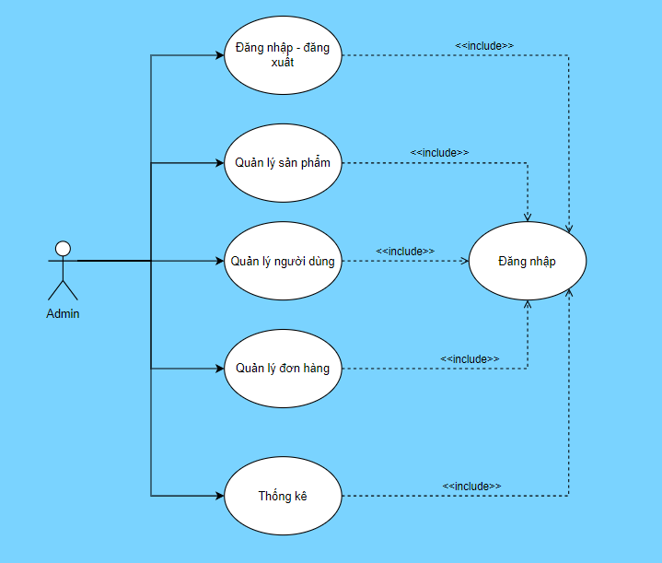
Các chức năng
ĐĂNG KÝ, ĐĂNG NHẬP
THÊM VÀO GIỎ HÀNG, CẬP
NHẬP GIỎ HÀNG, ĐẶT HÀNG
SƠ ĐỒ USECASE QUẢN TRỊ VIÊN
QUẢN LÝ TÀI KHOẢN, THEO DÕI ĐƠN HÀNG
Sản phẩm, tin tức
Thông tin sản phẩm
Tìm kiếm sản phẩm
Sản phẩm theo danh mục
Notes:
10

Slide 11
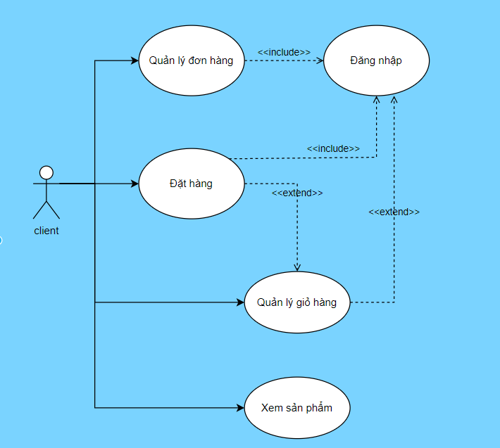
Usecase tổng quát
SƠ ĐỒ USECASE KHÁCH HÀNG
SƠ ĐỒ USECASE QUẢN TRỊ VIÊN
Nguyễn Thanh Bình
Notes:
11

Slide 12
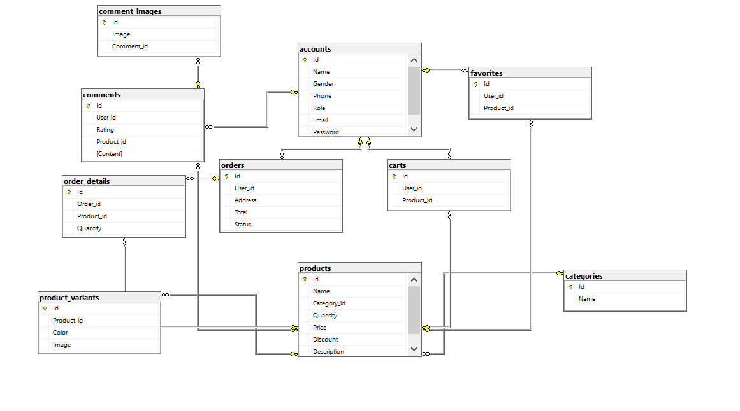
Usecase tổng quát
SƠ ĐỒ USECASE KHÁCH HÀNG
Nguyễn Thanh Bình
Notes:
12

Slide 13
Sơ đồ liên kết
Nguyễn Thanh Bình
Notes:
13

Slide 14
3. Kết quả đat được

Slide 15
Kết quả đạt được
Thiết kế được giao diện
Quản lý sản phẩm , người dùng, đơn hàng
Thanh toán và thống kê
1
2
3
Nguyễn Thanh Bình

Slide 16
THANKS FOR ALL!

